Slide 1
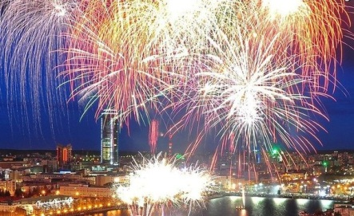
«Нравственно-патриотическое воспитание дошкольников в средней группе.»
Панина Г.В
МАДОУ № 358

Slide 2
«Любовь к родному краю родной культуре, родной речи начинается с малого- с любви к своей семье, к своему жилищу , к своему детскому саду. Постепенно расширяясь, эта любовь переходит в любовь к Родине, её истории, прошлому и настоящему, ко всему человечеству.» Д. С. Лихачёв.

Slide 3
Цель-воспитание гуманной духовно-нравственной личности ,достойных будущих граждан России , патриотов своего Отечества.
Задачи:
Привитие детям чувства любви к своему родному краю, своей малой Родине на основе приобщения к родной культуре и традиции.
Формирование чувства привязанности к своему дому, детскому саду , своим близким.
Расширение представлений о России ,как о родной стране, о Екатеринбурге, как о родном городе.
Воспитание патриотизма , уважение к культурному прошлому России средствами эстетического воспитания: изобразительная деятельность , художественное слово.

Slide 4
Формы работы:
• Занятия по художественной литературе.
• Экскурсии, беседы.
• Посещение музеев.
• Праздники ,развлечения.
• Организация выставок, конкурсов.
• Продуктивная, трудовая деятельность.
• Выпуск стенгазет к праздникам.
• Занятия в музее «русская изба.

Slide 5
Родина-это город , в котором живёт человек, и улица , на которой стоит его дом, и деревце по окном , и пение птички : всё это Родина.

Slide 6
Родная семья. Мир ребёнка начинается с семьи.

Slide 7
Родной город. Любовь к Родине начинается с чувства любви к своему городу.

Slide 8
Екатеринбург-частица Родины.

Slide 9
Родная природа. Эту истину знаю от роду. И её никогда не таю: кто не любит природу , тот не любит Отчизну свою.

Slide 10
Любить свой город- значит и любить природу в нём.

Slide 11
«Охранять природу-значит охранять Родину.» М. Пришвин

Slide 12
Наша армия родная стережёт покой страны, чтоб мы жили бед , не зная, чтобы не было войны.

Slide 13
«Нет земли краше ,чем Родина наша!»

Slide 14
Широка страна моя родная, много в ней лесов , полей и рек. Я другой такой страны не знаю, где так вольно дышит человек.

Slide 15
Моя малая Родина.

